Slide 1
Universidade do Estado da Bahia
IHC e Mobile Hugo Saba e Eduardo Jorge

Slide 2
Componentes da Equipe
Israel Rodrigues
Verena Ravazzano Azevedo Lopes

Slide 3
Aplicativo Posto Barato
Aplicativo tem por finalidade mostrar todos os postos de combustíveis próximos da sua localização, porém com o diferencial de possuir uma calculadora que identifica qual o melhor custo X benefício para o seu modelo específico de veículo.

Slide 4
Principais Funcionalidades
Localizar postos de combustíveis mais próximos;
Localizar postos de combustíveis por distribuidora;
Localizar postos de combustíveis por menor preço;
Garantir o melhor custo X beneficio para os usuários.

Slide 5
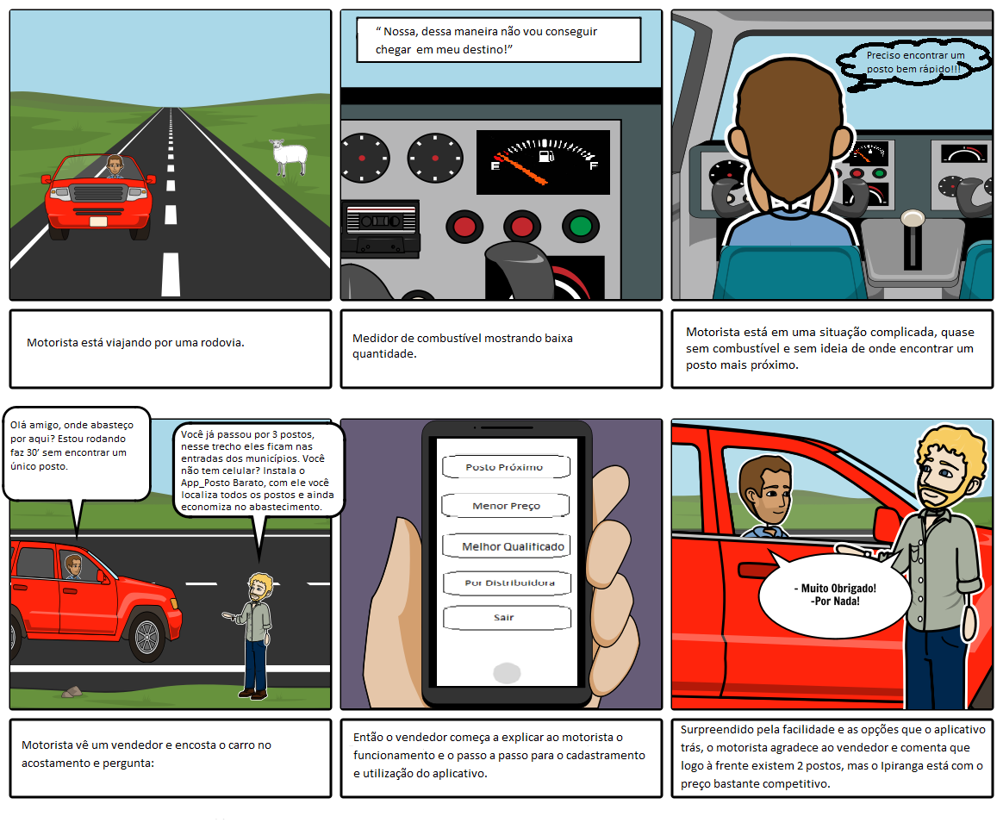
Storyboard

Slide 6
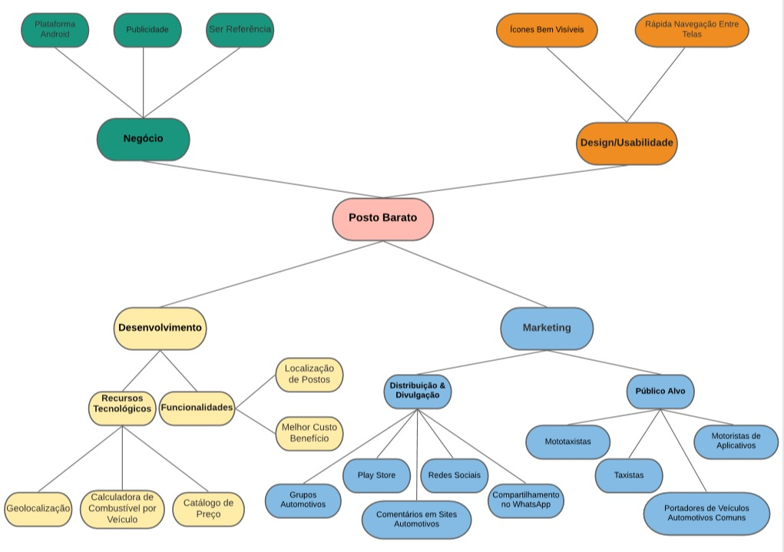
Mapa Conceitual

Slide 7
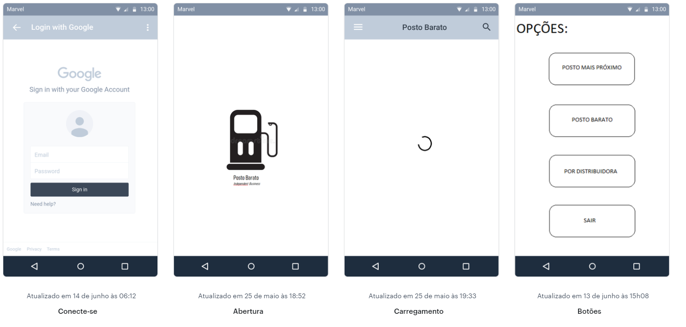
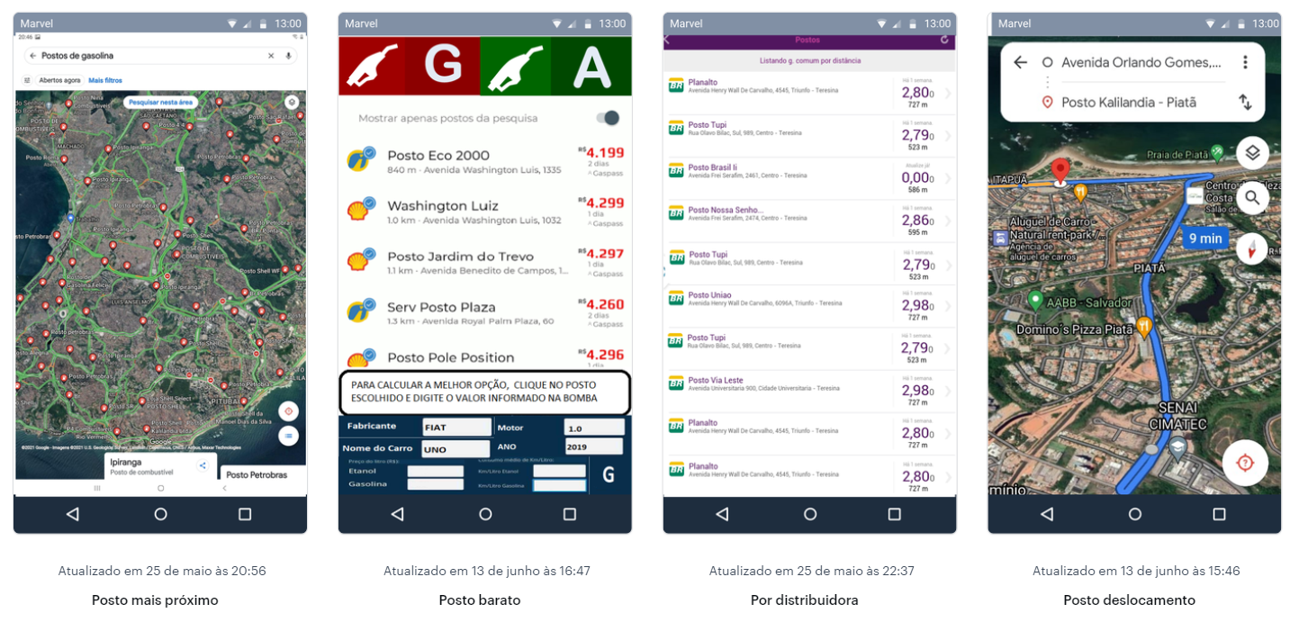
Protótipo de Baixa Fidelidade

Slide 8
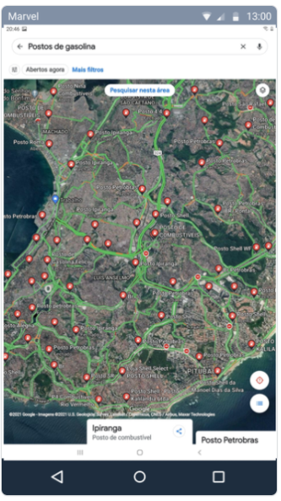
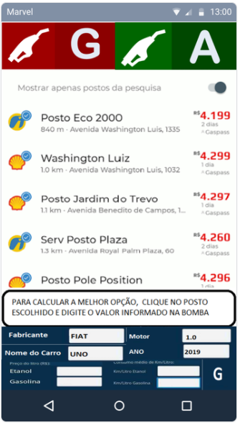
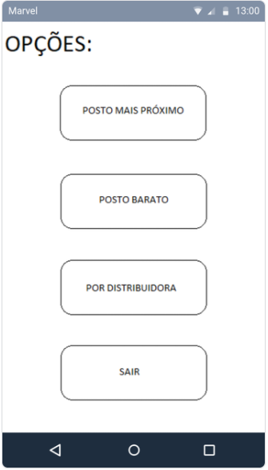
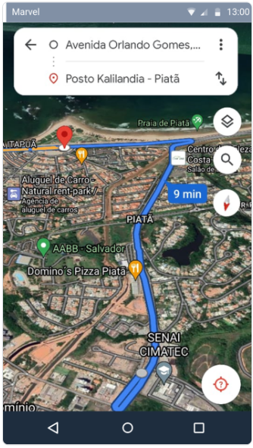
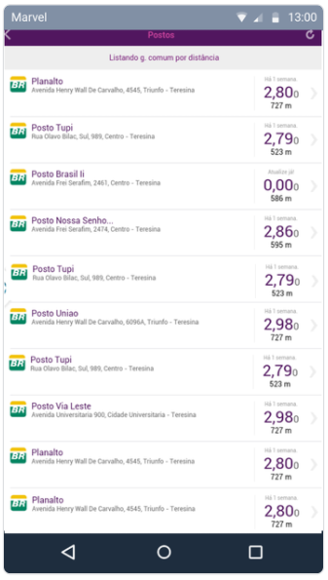
Protótipo de Baixa Fidelidade (Fluxo)
Ao realizar uma escolha, será direcionado para a tela de deslocamento
Tela dos menus
Calculadora para auxiliar o motorista na escolha do melhor combustível para o seu veículo tendo como referencia o preço

Slide 9
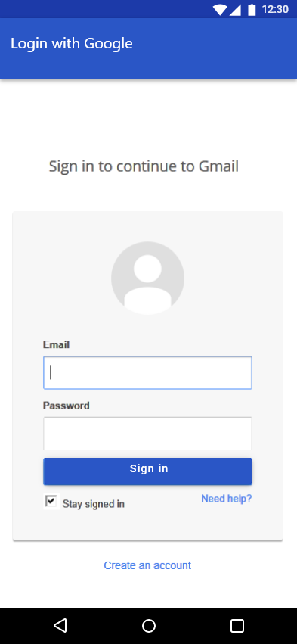
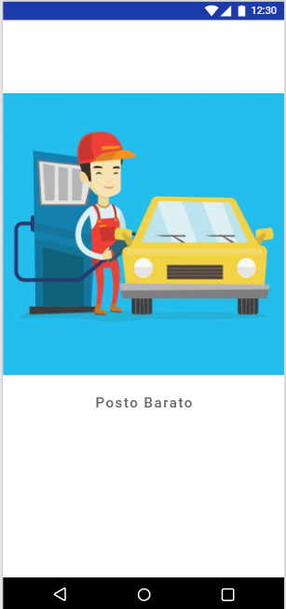
Protótipo de Alta Fidelidade

Slide 10
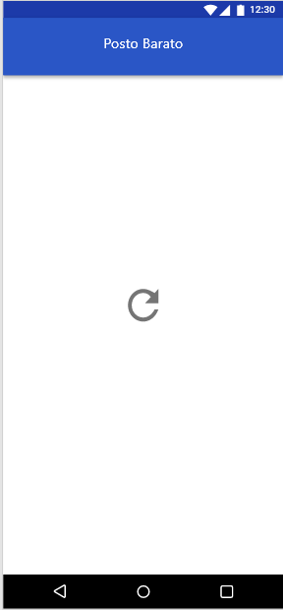
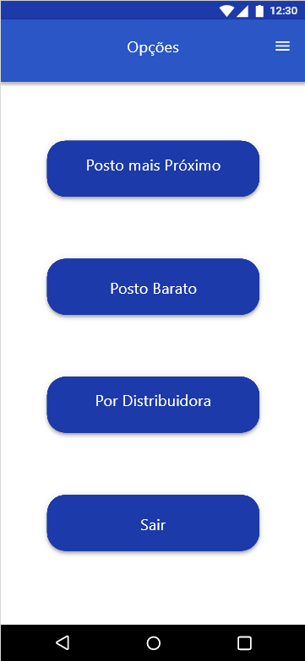
Protótipo de Alta Fidelidade

Slide 11
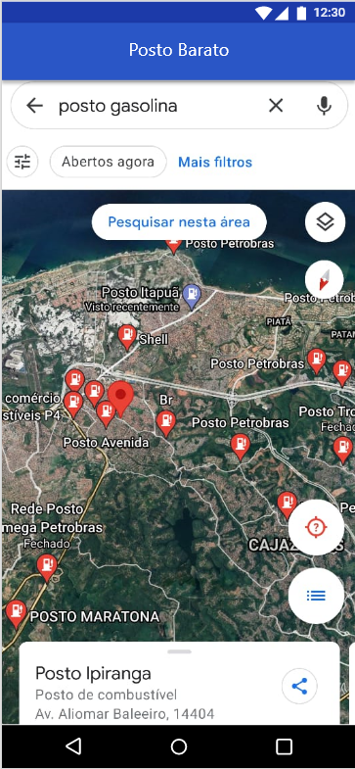
Protótipo de Alta Fidelidade

Slide 12
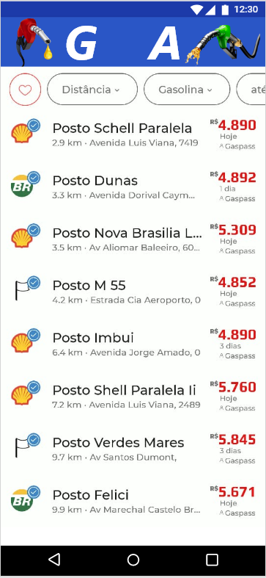
Protótipo de Alta Fidelidade

Slide 13
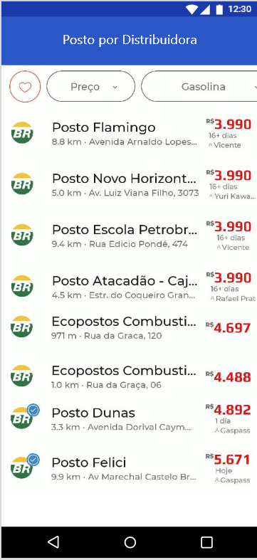
Protótipo de Alta Fidelidade

Slide 14
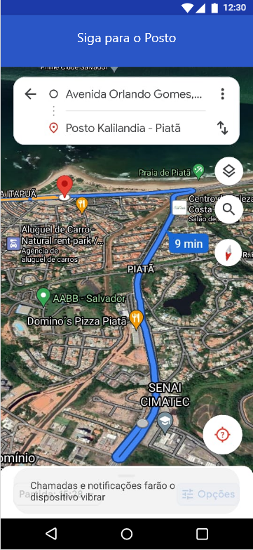
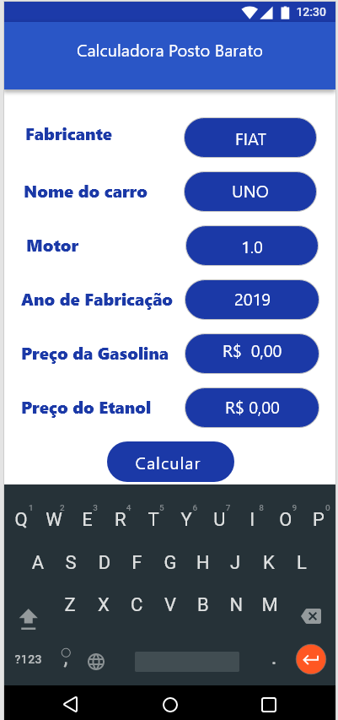
Protótipo de Alta Fidelidade

Slide 15
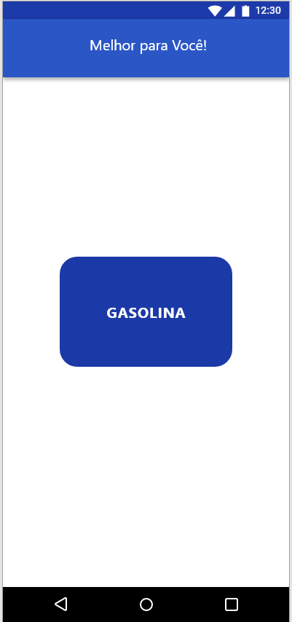
Protótipo de Alta Fidelidade

Slide 16
Conceitos Utilizados do Material Design
Movimento que as curvas e cores transmitem para o usuário;
Uso das cores em escalas e graduações diferentes;
Uso de ícones e símbolos que por si só já comunicam algo ao usuário;
Manutenção da identidade visual do aplicativo.

Slide 17
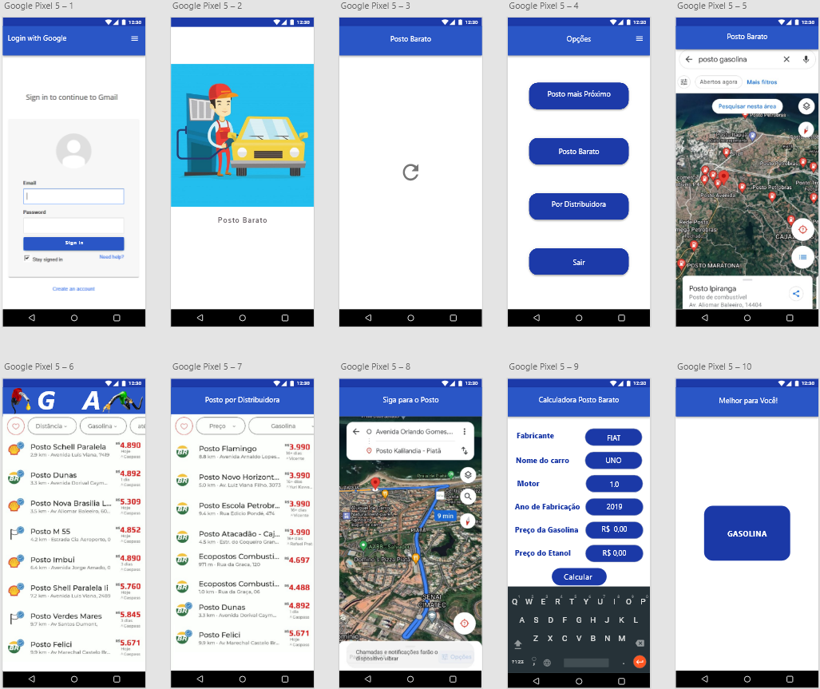
Protótipo de Alta Fidelidade

Slide 18
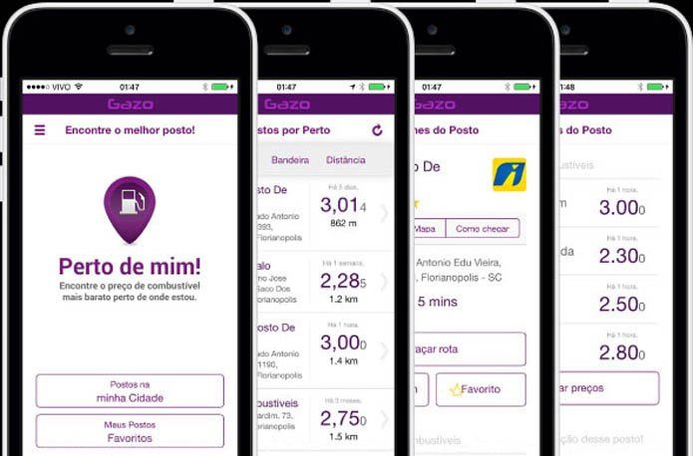
Aplicações Correlatas
1. Gazo
O Gazo é um app para iOS e Android, gratuito, que encontra o combustível mais barato perto de você. O programa inclui diversas empresas de fornecimento de combustível no Brasil e ainda possibilita ao usuário traçar uma rota até o local, através do GPS do celular. O app permite também informar se o posto tem lava-rápido de carros e se é aberto 24 horas. O usuário pode cadastrar seus postos favoritos, atualizar os preços e ganhar pontos com isso. Esses pontos poderão, futuramente, ser trocados por descontos nos postos de combustíveis.
Download do Gazo | Android 2.3.3 ou superior

Slide 19

Aplicações Correlatas
2. Carango
O Carango tem um funcionamento simples, mas promete ser muito útil na rotina dos usuários. O aplicativo permite gerenciar seu veículo, com todo tipo de informação sobre ele, desde abastecimentos, pneus, consumo de óleo, manutenção, seguro e outros serviços, como limpeza, estacionamento, licenciamentos, multas, impostos, e pedágios. O app promete ajudar a economizar em pequenos detalhes, que, embora muitos não saibam, fazem diferença. Como por exemplo, o fato de manter os pneus calibrados do seu carro, o que economiza até 20% do combustível. O app só funciona em smartphones Android.
Download do Carango | Varia de acordo com o dispositivo

Slide 20
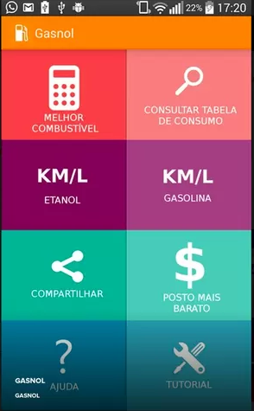
Aplicações Correlatas
3. Gasnol
Gasnol é uma poderosa uma ferramenta que ajuda o motorista a descobrir se a maior economia de seus veículos será com uso da gasolina ou do etanol. Além do combustível mais vantajoso, o aplicativo ainda mostra todo cálculo que é feito para chegar a essa conclusão e também qual será o valor total da economia, em dinheiro. O aplicativo, disponível para Android, traz também um mapa (integração com o Google Maps) com todos os postos próximos à localização do usuário, para que quando estiver em um lugar desconhecido, saiba onde abastecer seu veículo.
Download do Gasnol | Android 4.0 ou superior

Slide 21
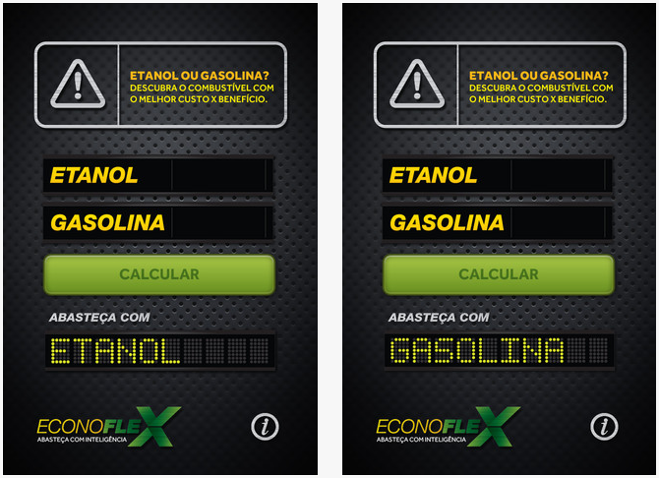
Aplicações Correlatas
4. EconoFlex
Disponível para iOS e Android, o app EconoFlex é uma ótima dica para aqueles que vivem na dúvida entre abastecer com álcool ou gasolina. O aplicativo faz comparações de preços de combustíveis, mostra qual é o mais vantajoso de usar e até que preço de etanol compensa abastecer.
Download do EconoFlex | Android 1.6 ou superior

Slide 22

Aplicações Correlatas
5. BeepMe
O BeepMe tem uma proposta diferente dos outros apps. Enquanto os anteriores permitem encontrar um posto mais barato para abastecer, este programa propõe que o usuário não utilize seu carro naquele dia, indo para seu destino através de caronas. O app, que é gratuito, para Android e iOS, é uma ótima opção também para quem não tem carro. A função dele é simples: criar grupos de caronas. Compatível com diversos locais, o programa permite login pelo Facebook, de forma que os usuários tanto ofereçam caronas como procurem por alguém que vai fazer aquele mesmo trajeto.
Download do BeepMe | Android 4.0.3 ou superior

Slide 23
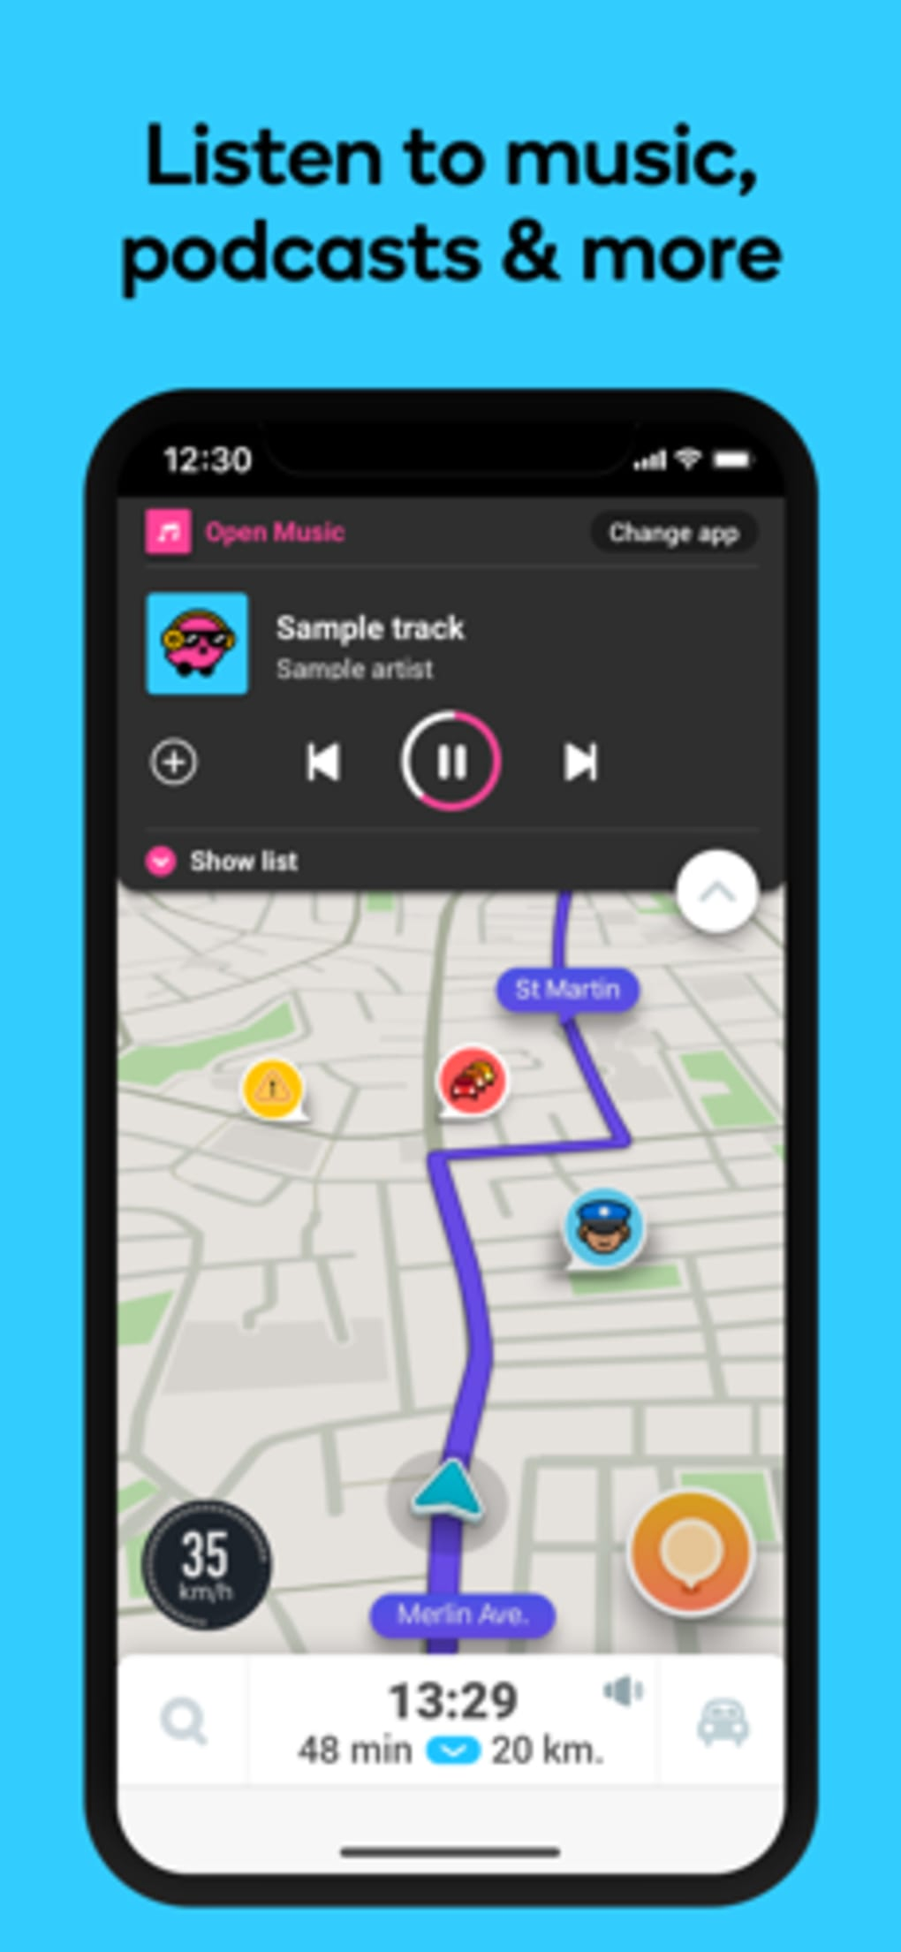
Aplicações Correlatas
6. Waze
Veja o que está acontecendo - alertas sobre trânsito, polícia, perigos e mais no seu percurso;
Chegue mais rápido - mudanças instantâneas de rota para evitar o trânsito e economizar tempo;
Saiba quando você vai chegar - sua hora de chegada é baseada no trânsito em tempo real;
Pague menos por combustível - encontre o combustível mais barato na sua rota;
Dirija com Apple CarPlay - use o Waze painel do seu carro.
Download do Waze | iPhone e iPad
disponível apenas na App Store

